Slide 1
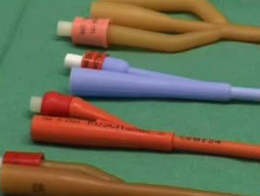
Zorg voor urineren

Slide 2
Blaaskatheterisatie bij een vrouw
Verblijfskatheter/éénmalig katheter inbrengen:
Voorbehouden risicovolle handeling
Uitvoeringsverzoek
Bekwaam?
Steriele handeling!!!
Blaasspoelen:
Risicovolle handeling
uitvoeringsverzoek

Slide 3
Indicaties blaaskatheter
Incontinentie, alleen bij zwaarwegende en bijkomende argumenten
Zorgvrager is niet in staat blaas op natuurlijke wijze te ledigen, retentie
Nagaan of blaas helemaal leeg is na urineren> éénmalig katheteriseren( intermitterend)
Inbrengen van medicijnen via katheter
Notes:
PP van Loes!!

Slide 4

Soorten blaaskatheters
Eenmalige katheterisatie – Eénwegskatheter
Verblijfskatheter – Tweewegskatheter
Katheter om continu te spoelen - Driewegskatheter
Maat wordt aangegeven met CH( Charrïère)
1 CH= 1/3 mm diameter
Gangbare maten 14-16 CH

Slide 5

Materialen blaaskatheters
PVC > korstvorming, storend in beweging
Latex > zacht/soepel, niet voor lang gebruik
Siliconen > verblijfskath. Tot 2 mnd blijven zitten > stug
Eenmalig( intermitterend) katheteriseren: pvc kath. soms 4 a 5 keer per dag.

Slide 6
Katheterballon
Op katheter staat volume. Bv 5-15 ml.
Vullen met aquadest of kraanwater
Bij siliconenkath. controle ballon voor inbrengen.
Ballon vullen met maximale volume( bv 10 ml), daarna uithalen wat er uiteindelijk voorgeschreven is. Ballon wordt zo optimaal opgevuld.
Oefenen met ballon vullen!!

Slide 7
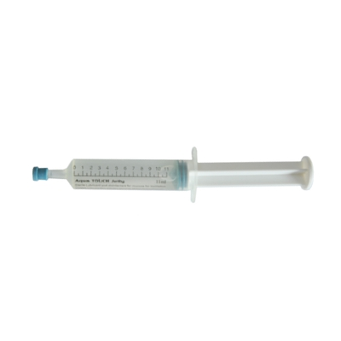
Glijmiddel
Gebruik bij blaaskatheterisatie bij vrouw een lidocaïne bevattende glijstof
Breng dit aan op urethra opening
Inwerktijd 5-7 minuten

Slide 8
Urine opvangzak
Dag -en nachtzak
Met terugslagklep
Met of zonder aftapkraan
Doorkoppelen
Slanglengtes
Met of zonder non woven achterkant
Met maatverdeling

Slide 9
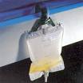
Aandachtpunten bij gebruik urineopvangzak
Desinfectie aansluitpunten
Bevestigen opvangzak
Legen opvangzak
Verwisselen opvangzak en hergebruik

Slide 10
Grootste complicatie:
Bacteriuri
Opstijgende urineweginfectie
Opvangzak als infectiebron
Verschijnselen urineweginfectie?

Slide 11
Katheterzorg
Veel drinken
Dagelijkse verzorging
Observeren en alert zijn op infectie
Fixeren
Spoelen blaas
Verwisselen katheter
Methodisch handelen
Observeren/rapporteren

Slide 12
Complicaties
Verstopping
Lekkage
Hematurie: bloed in urine
Bij inbrengen nooit meer dan 500 ml urine in één keer laten afvloeien. Zorgvrager kan in shock raken.
Grootste complicatie: urineweginfectie

Slide 13
Blaasspoelen
Indicaties:
Voorkomen steenaanslag, gruisvorming en blaasstenen
Voorkomen verstoppingen
Verwijderen vlokken/gruis en stolsels
Behandelen ontstoken blaaswand
http://www.instructivity.nl/films-abc.php?filmpje=Blaas%20spoelen&code=Blaasspoelen

Slide 14
Materiaal blaasspoelen
Gesloten spoelsysteem> druppelsysteem.
Open spoelsysteem> blaasspuit en spoelzakje
actief spoelen: NaCl met iets druk en direct uit laten lopen.
passief spoelen: Met citroenzuur( bv Solutio) 15 minuten laten zitten.

Slide 15
Soorten blaasspoelvloeistof
NaCl 0,9%
Ter voorkoming van verstopping
Altijd gebruiken bij blaasspoelingen
Koud laten inlopen en direct weer laten aflopen

Slide 16
Solutio R FNA
Bij blaasstenen en gruis
Niet gebruiken bij verstopping katheter
Nooit gebruiken bij blaasontsteking
Nooit bij blaasbloeding
15 min inwerktijd
Nooit langer dan 14 dagen gebruiken
citroenzuur

Slide 17
Solutio G FNA
Minder agressief als solutio R
Kan langer gebruikt worden
Verder zelfde als solutio R

Slide 18
Aandachtspunten en observatiepunten blaasspoelen
Spoelvloeistof op lichaamstemperatuur
Zuchten tijdens inlopen
Observeer de teruggelopen spoelvloeistof op kleur, samenstelling en hoeveelheid
Kans op blaaskrampen
Preventieve maatregelen

